Slide 1
UGAiForge Acceptance Testing

Slide 2
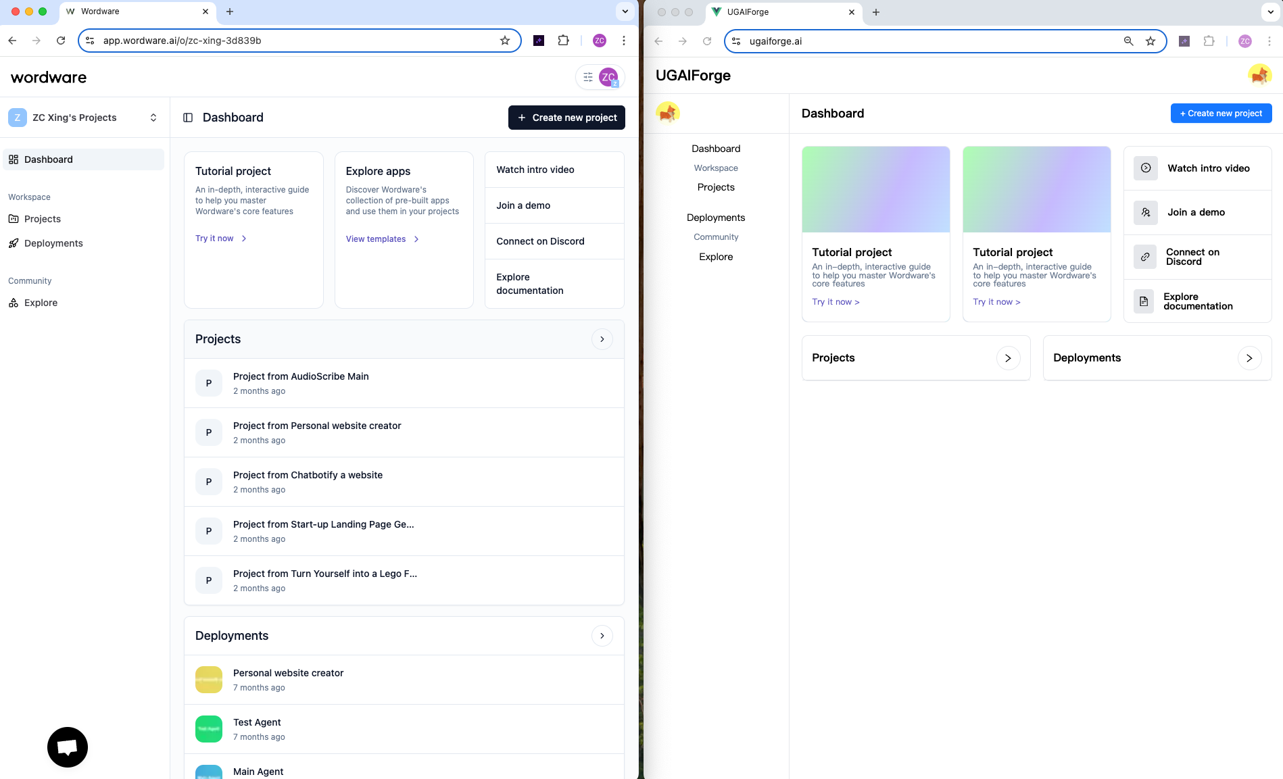
Disable所有为实现的功能
Navigation bar layout复刻完全走样

Slide 3
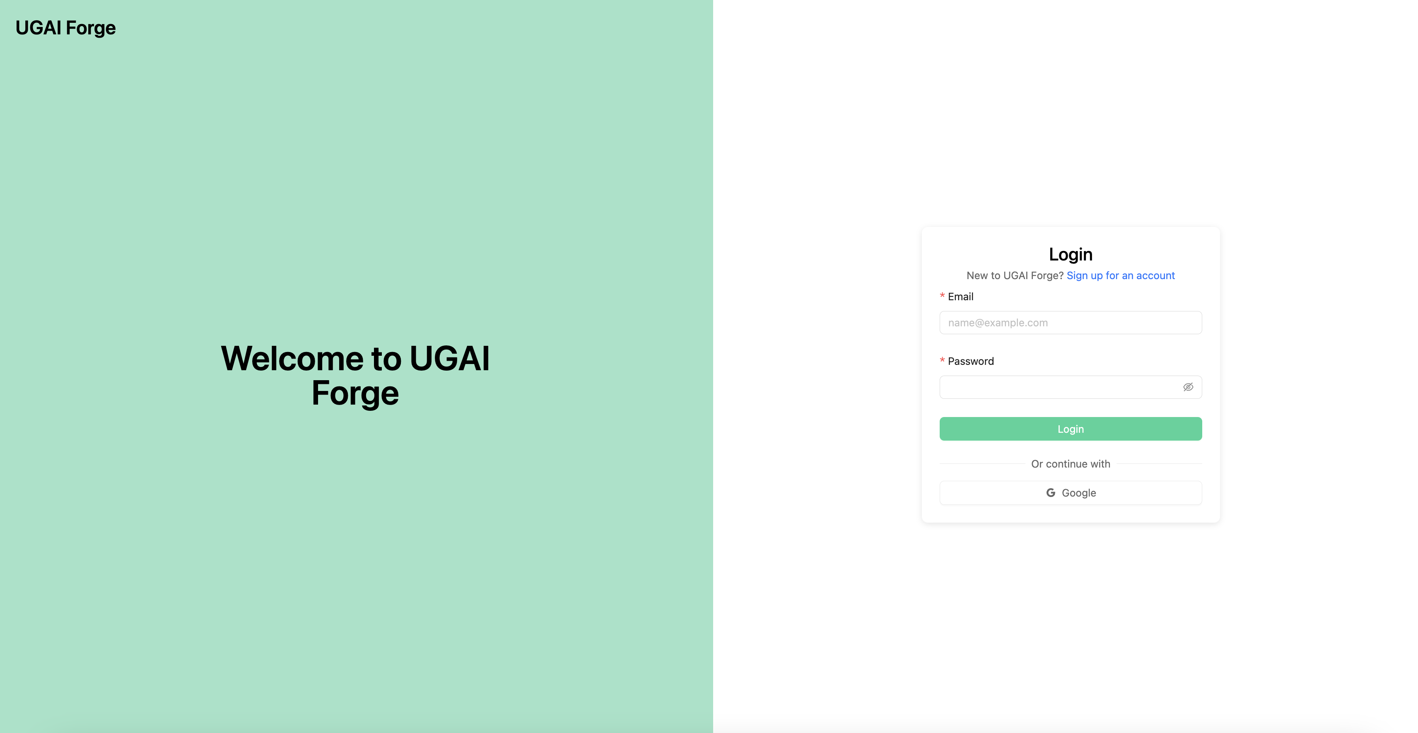
改成这样：UGAiForge
UGAiForge是一个连续的词，不要加任何空格
改成下面描述
Welcome to UGAiFoge
Think, Describe, and Build with AI and for AI

Slide 4
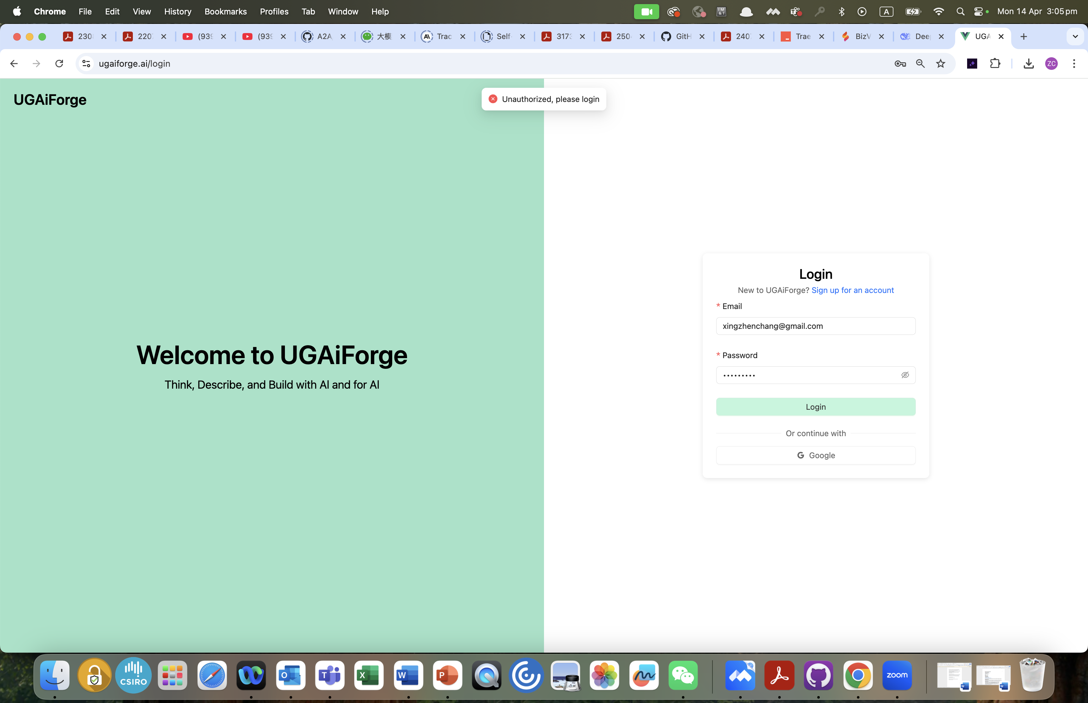
无效反馈。需要准确反馈为什么不能login。
如果是未注册email，反馈“Unregistered email. Please sign up.”
如果是密码错误，反馈“Wrong password. Please try again”

Slide 5
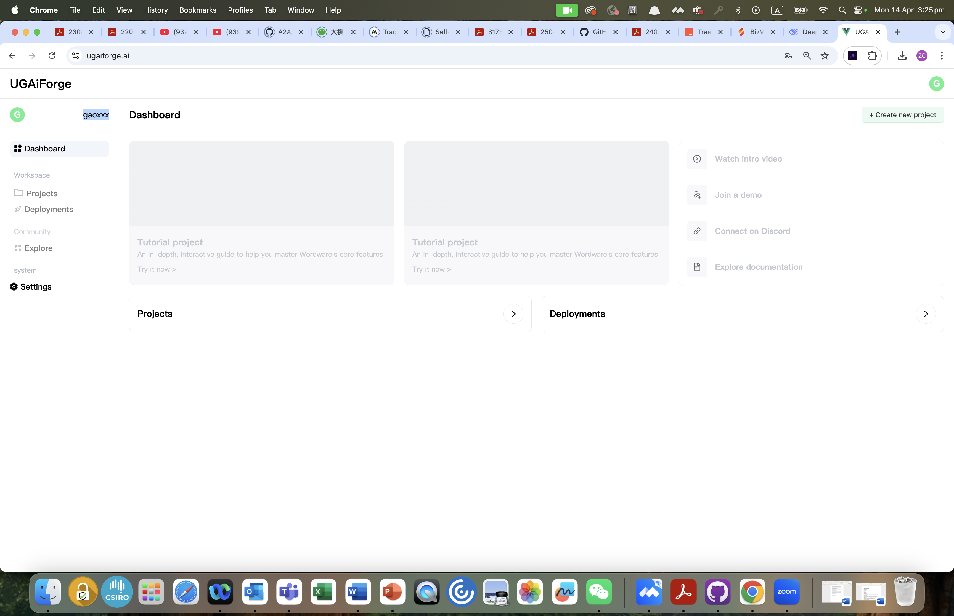
登陆后应该是不同用户的首字母icon和用户名

Slide 6
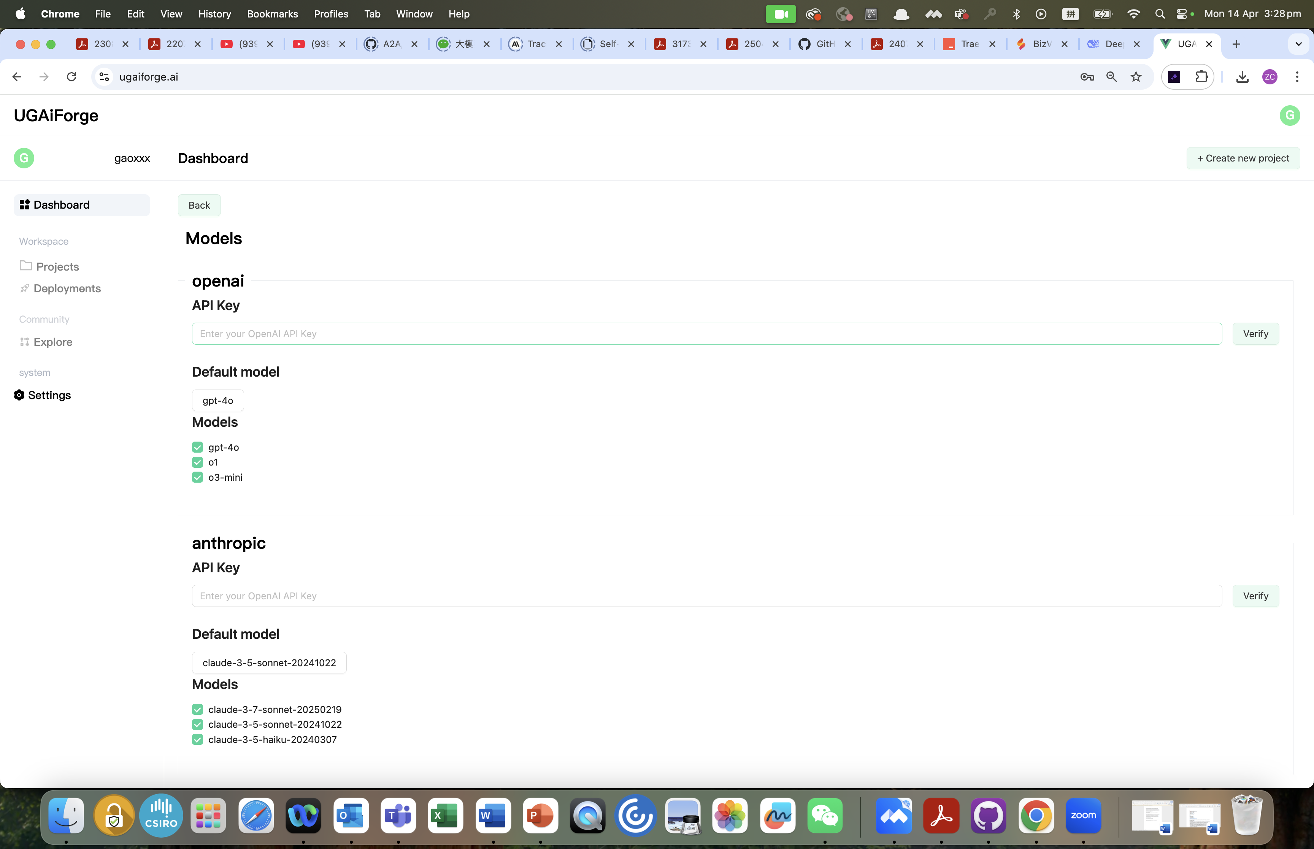
用Tab View，每个模型一个tab

Slide 7
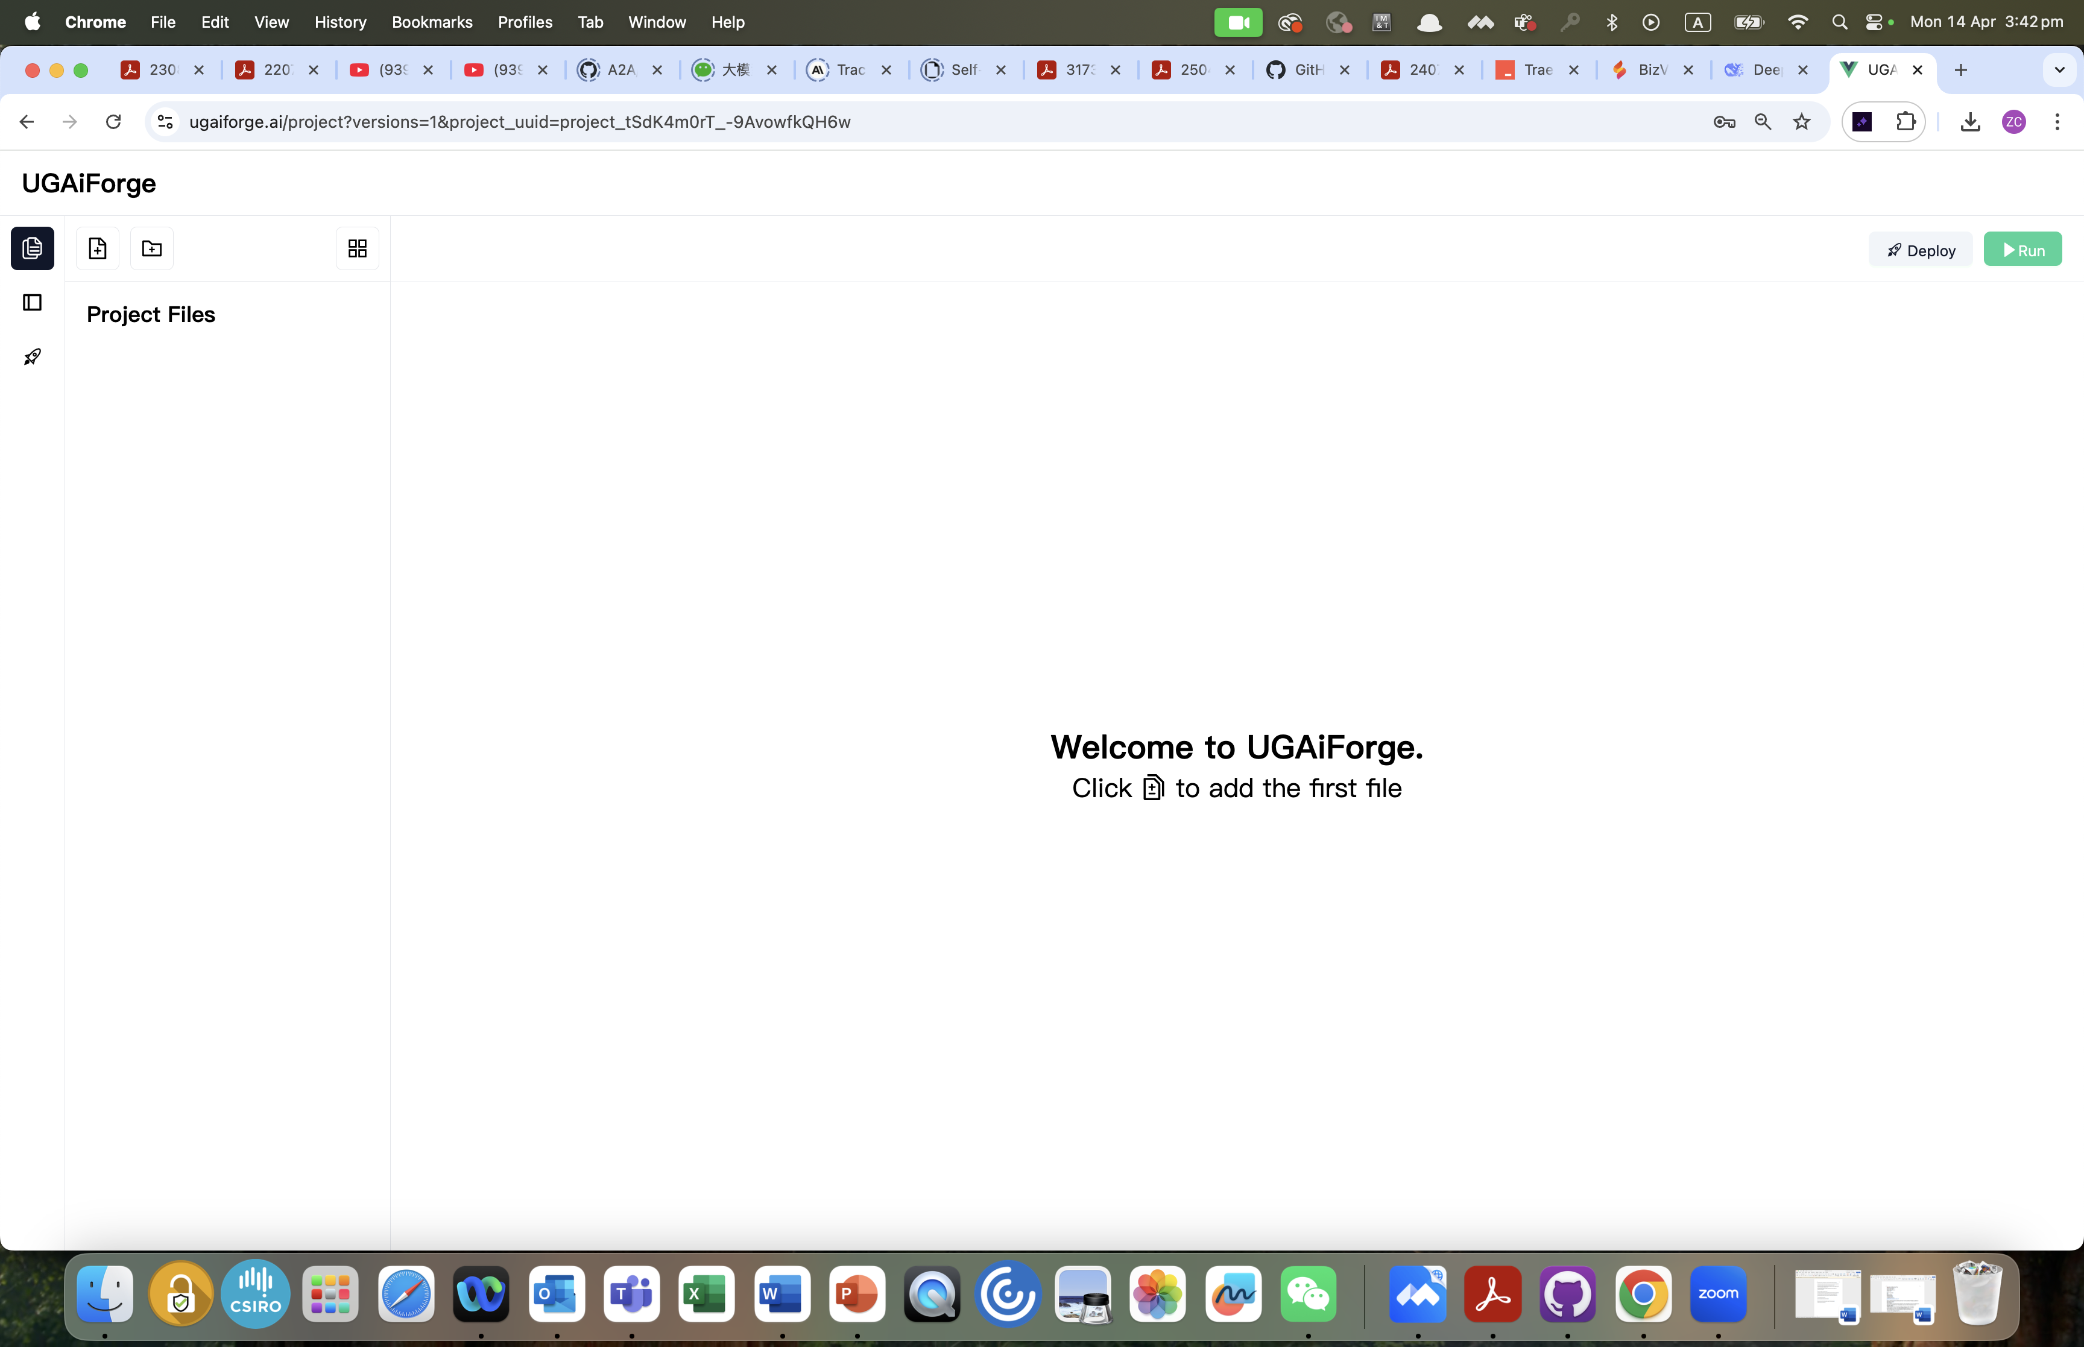
应该现实项目名 UGAiForge > STORM – Article Writer
创建项目后反馈“Create project success”, success应该是successfully
Show Tooltip for all icons
file改成agent file
应该是创建file icon

Slide 8
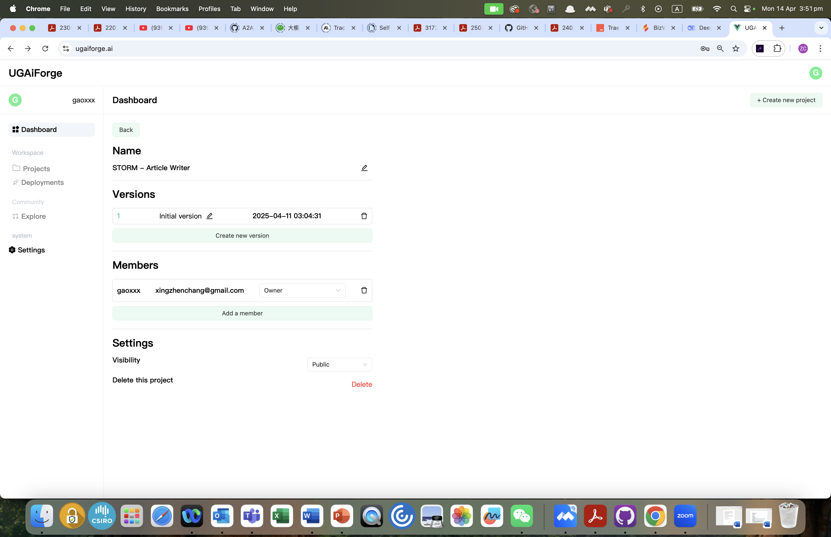
点进项目或部署后，Dashboard > Project Details or Dashboard > Deployment Details
Tooltip
做成一个button “Delete This Project”, 离Settings空开一些距离

Slide 9
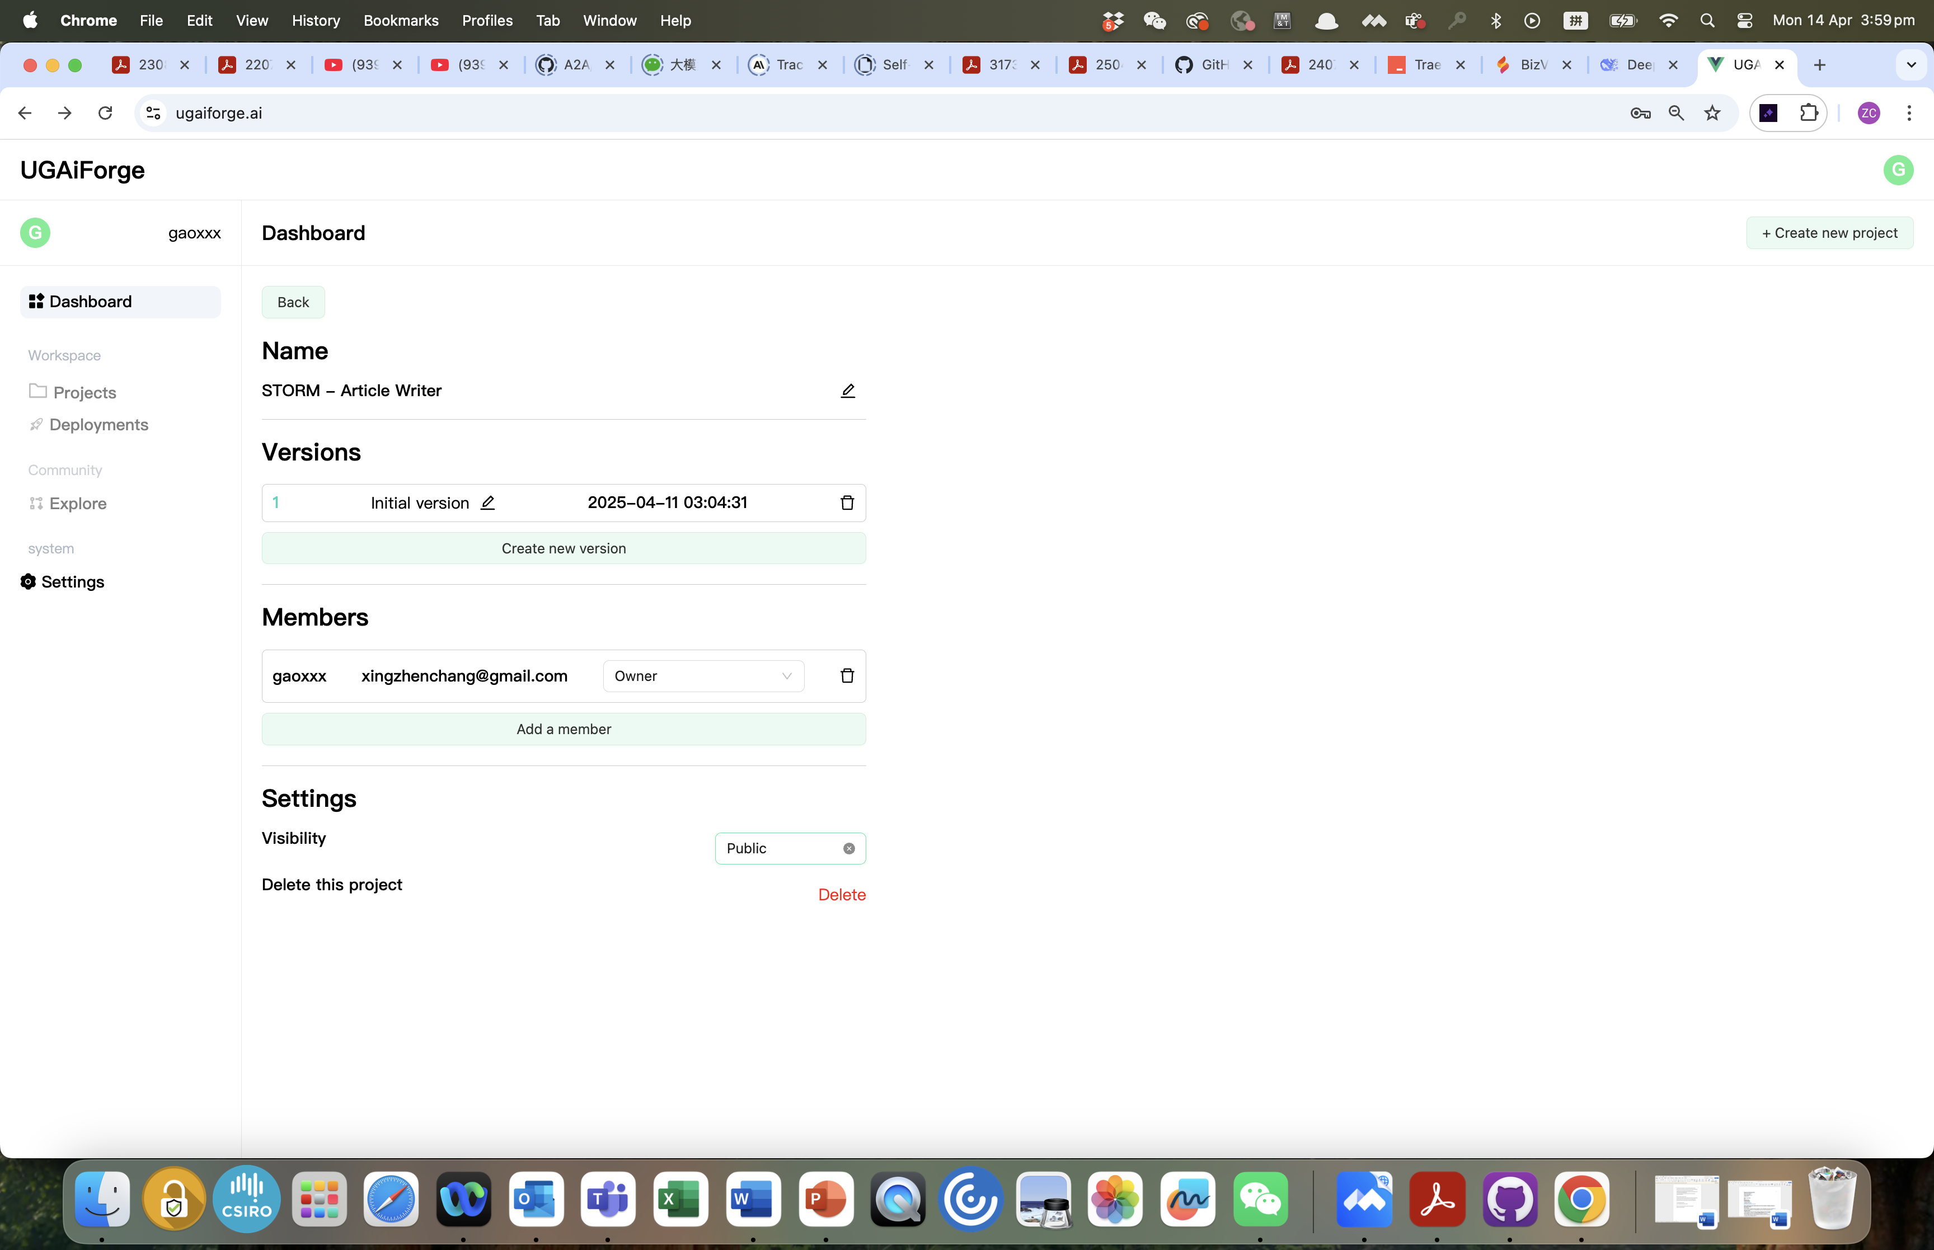
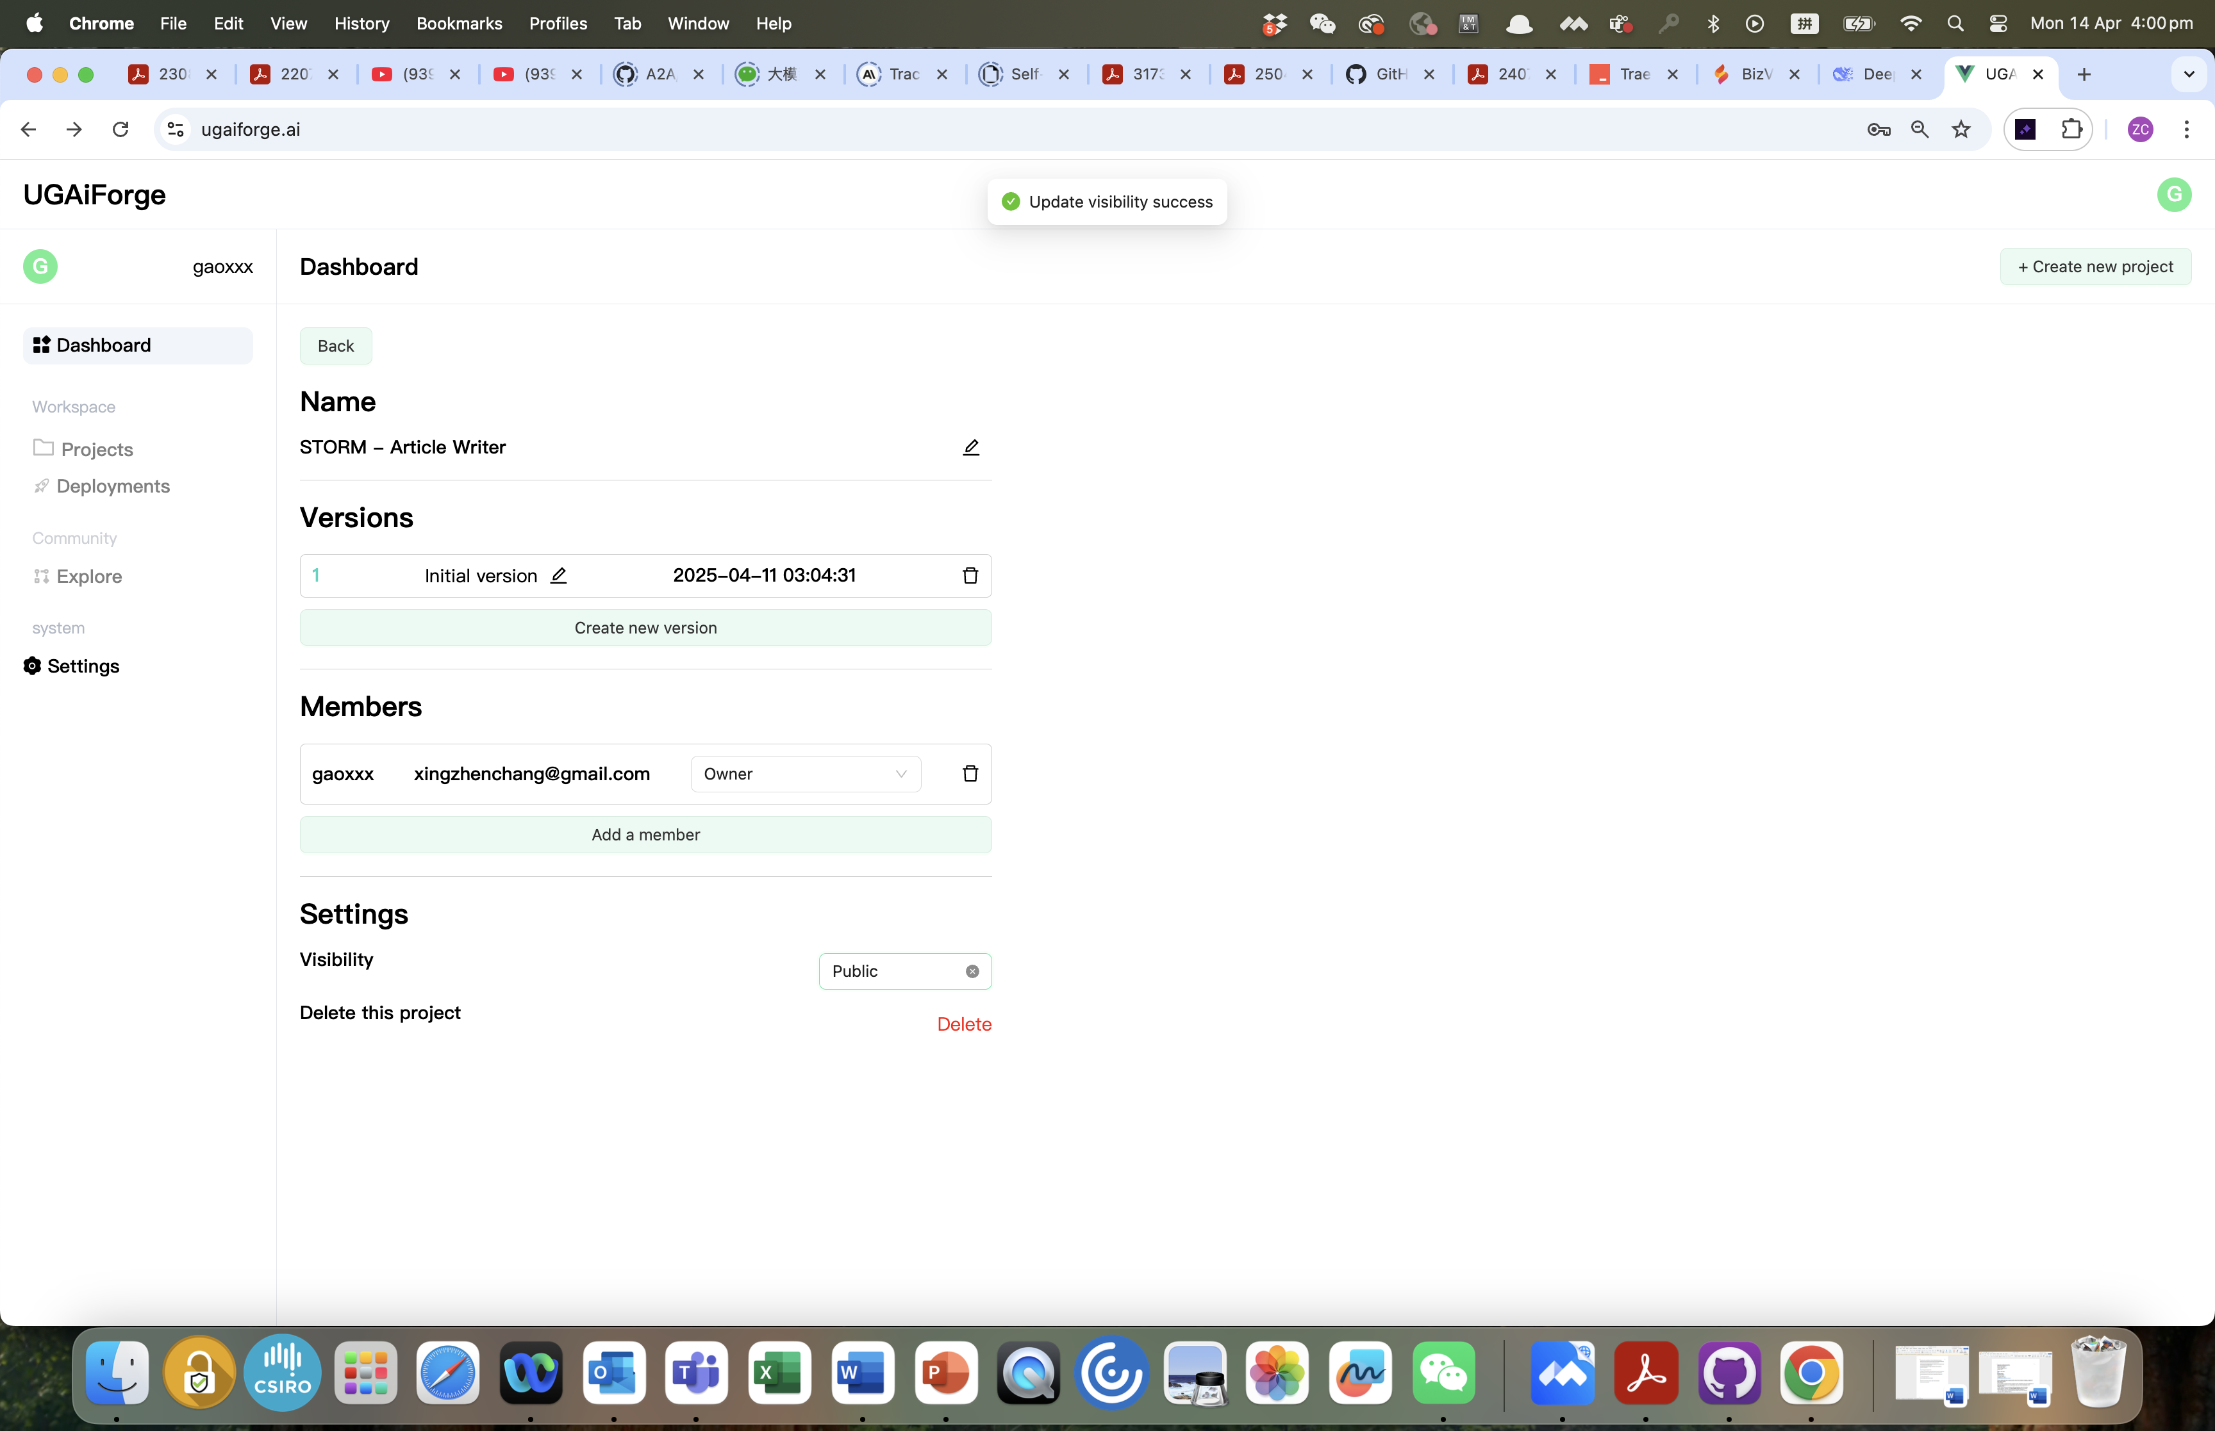
鼠标移到visibilit下拉框，下拉箭头变成x，点击后会出现反馈Update visibility successfully
下拉框会短暂先生Select a visibility，然后恢复原先visibility.

Slide 10
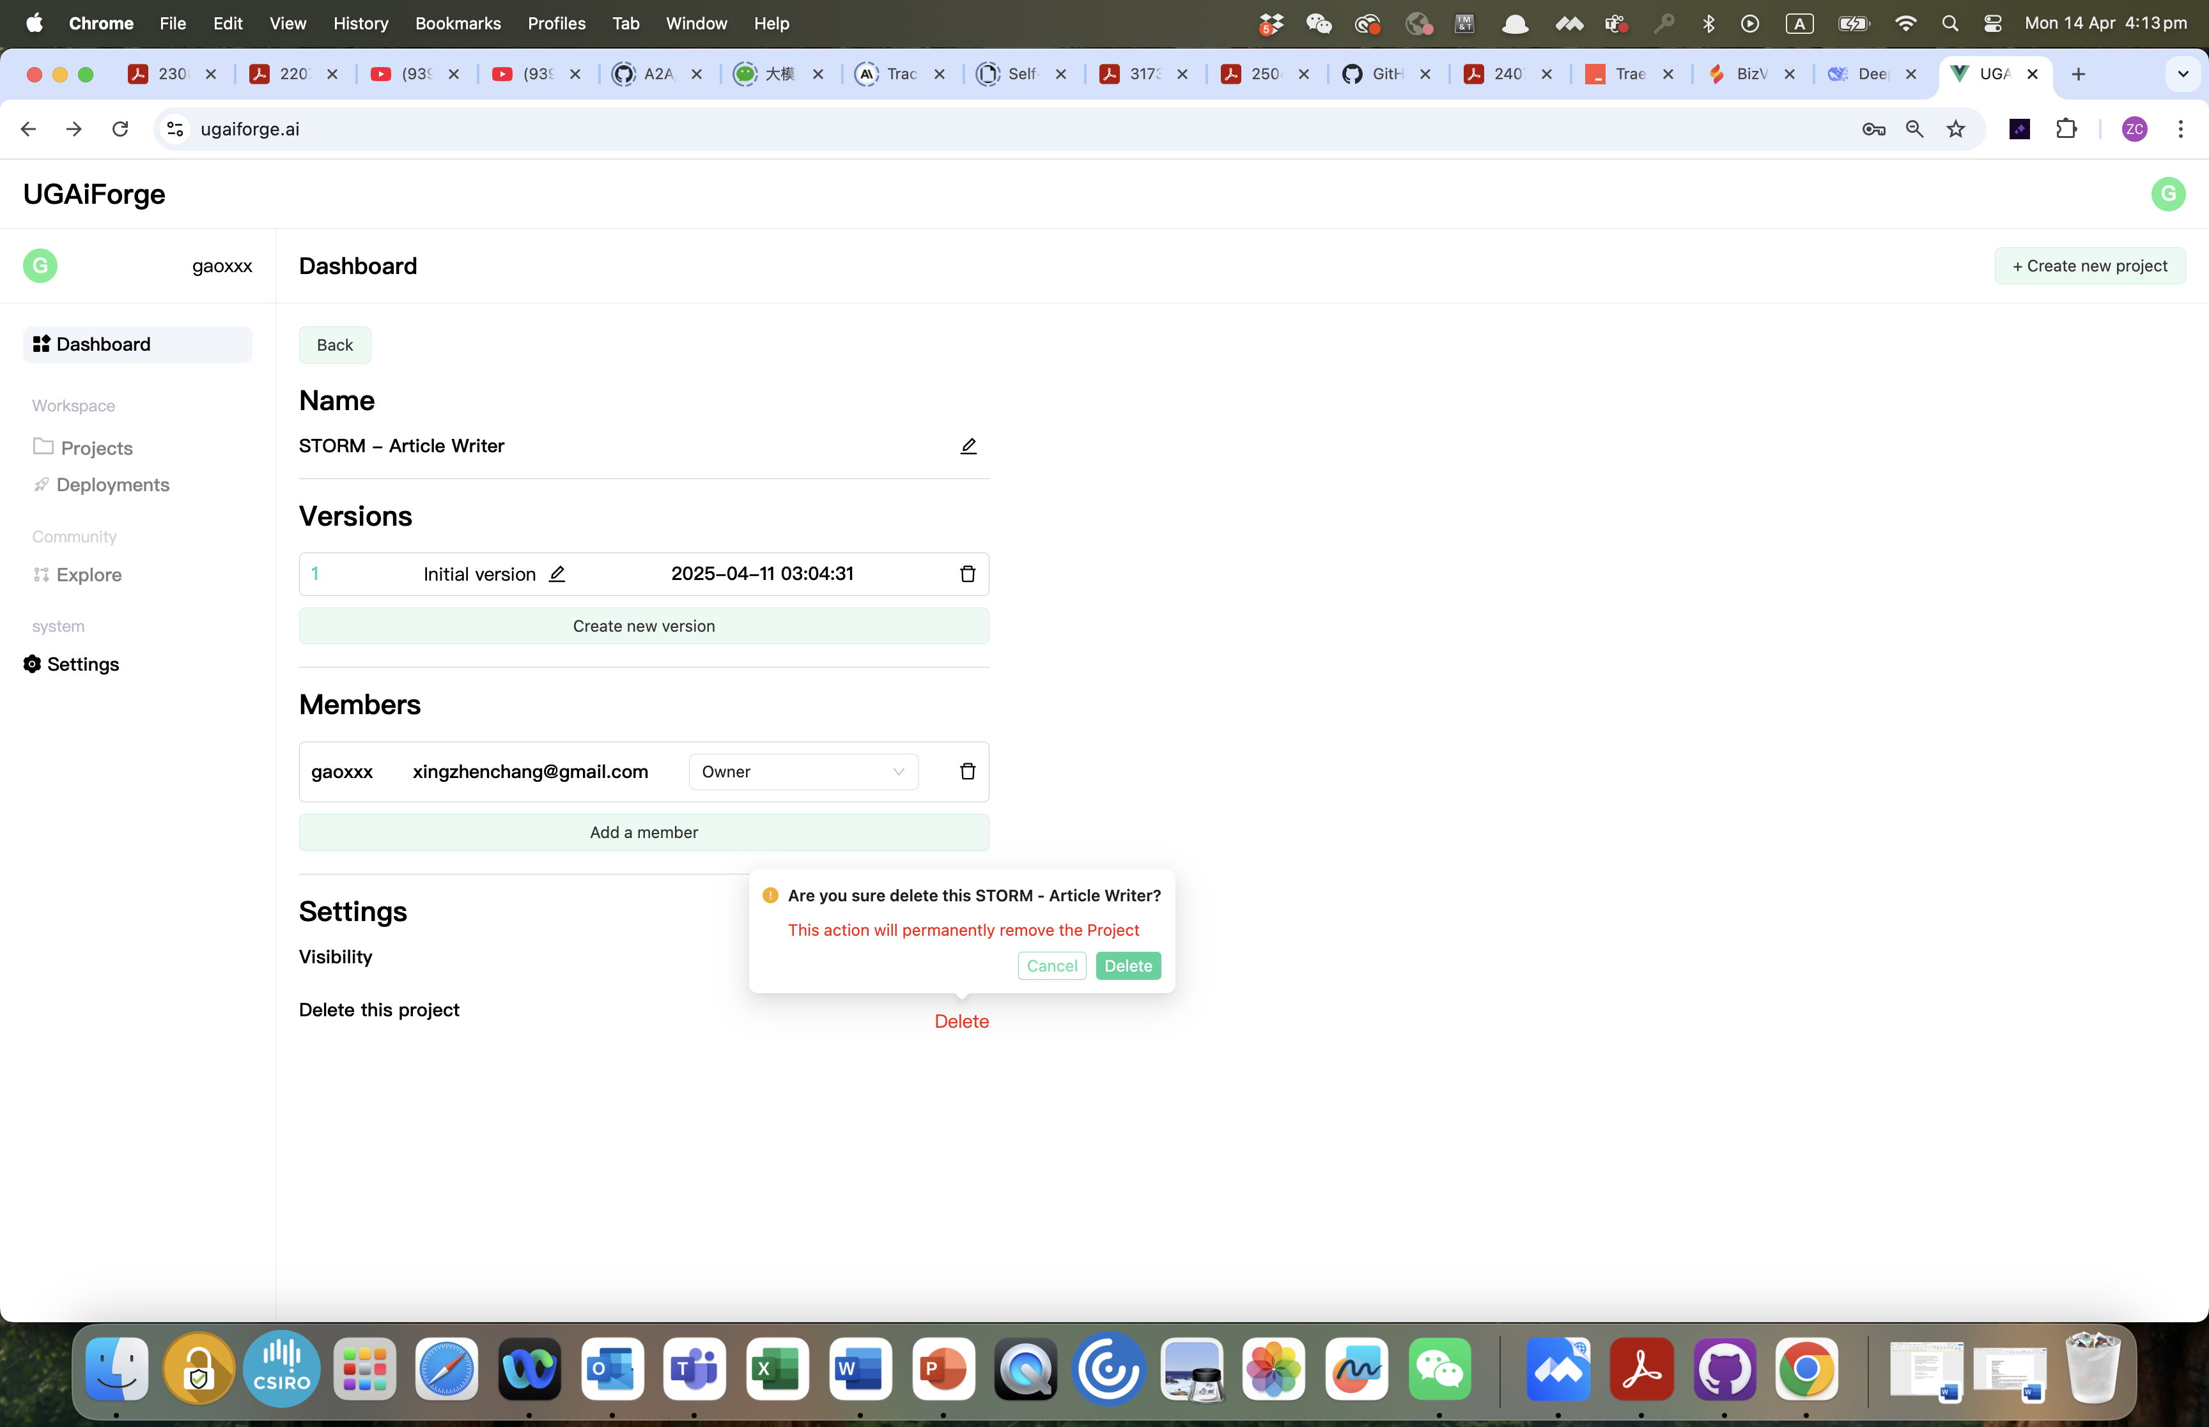
编辑项目名或version tag后如何完成编辑？现在只能esc退出，使用不直观。
更新项目名或version tag后，提示中“success”应该是successfully
更新一下提醒信息
Are you sure to permanently delete STORM- Article Writer?
Caution: This action will permanently remove the project!
所有删除提示框：缺省应该是Cancel button，不是Delete
叹号应该是一个大的和两行文字等高的红色icon

Slide 11
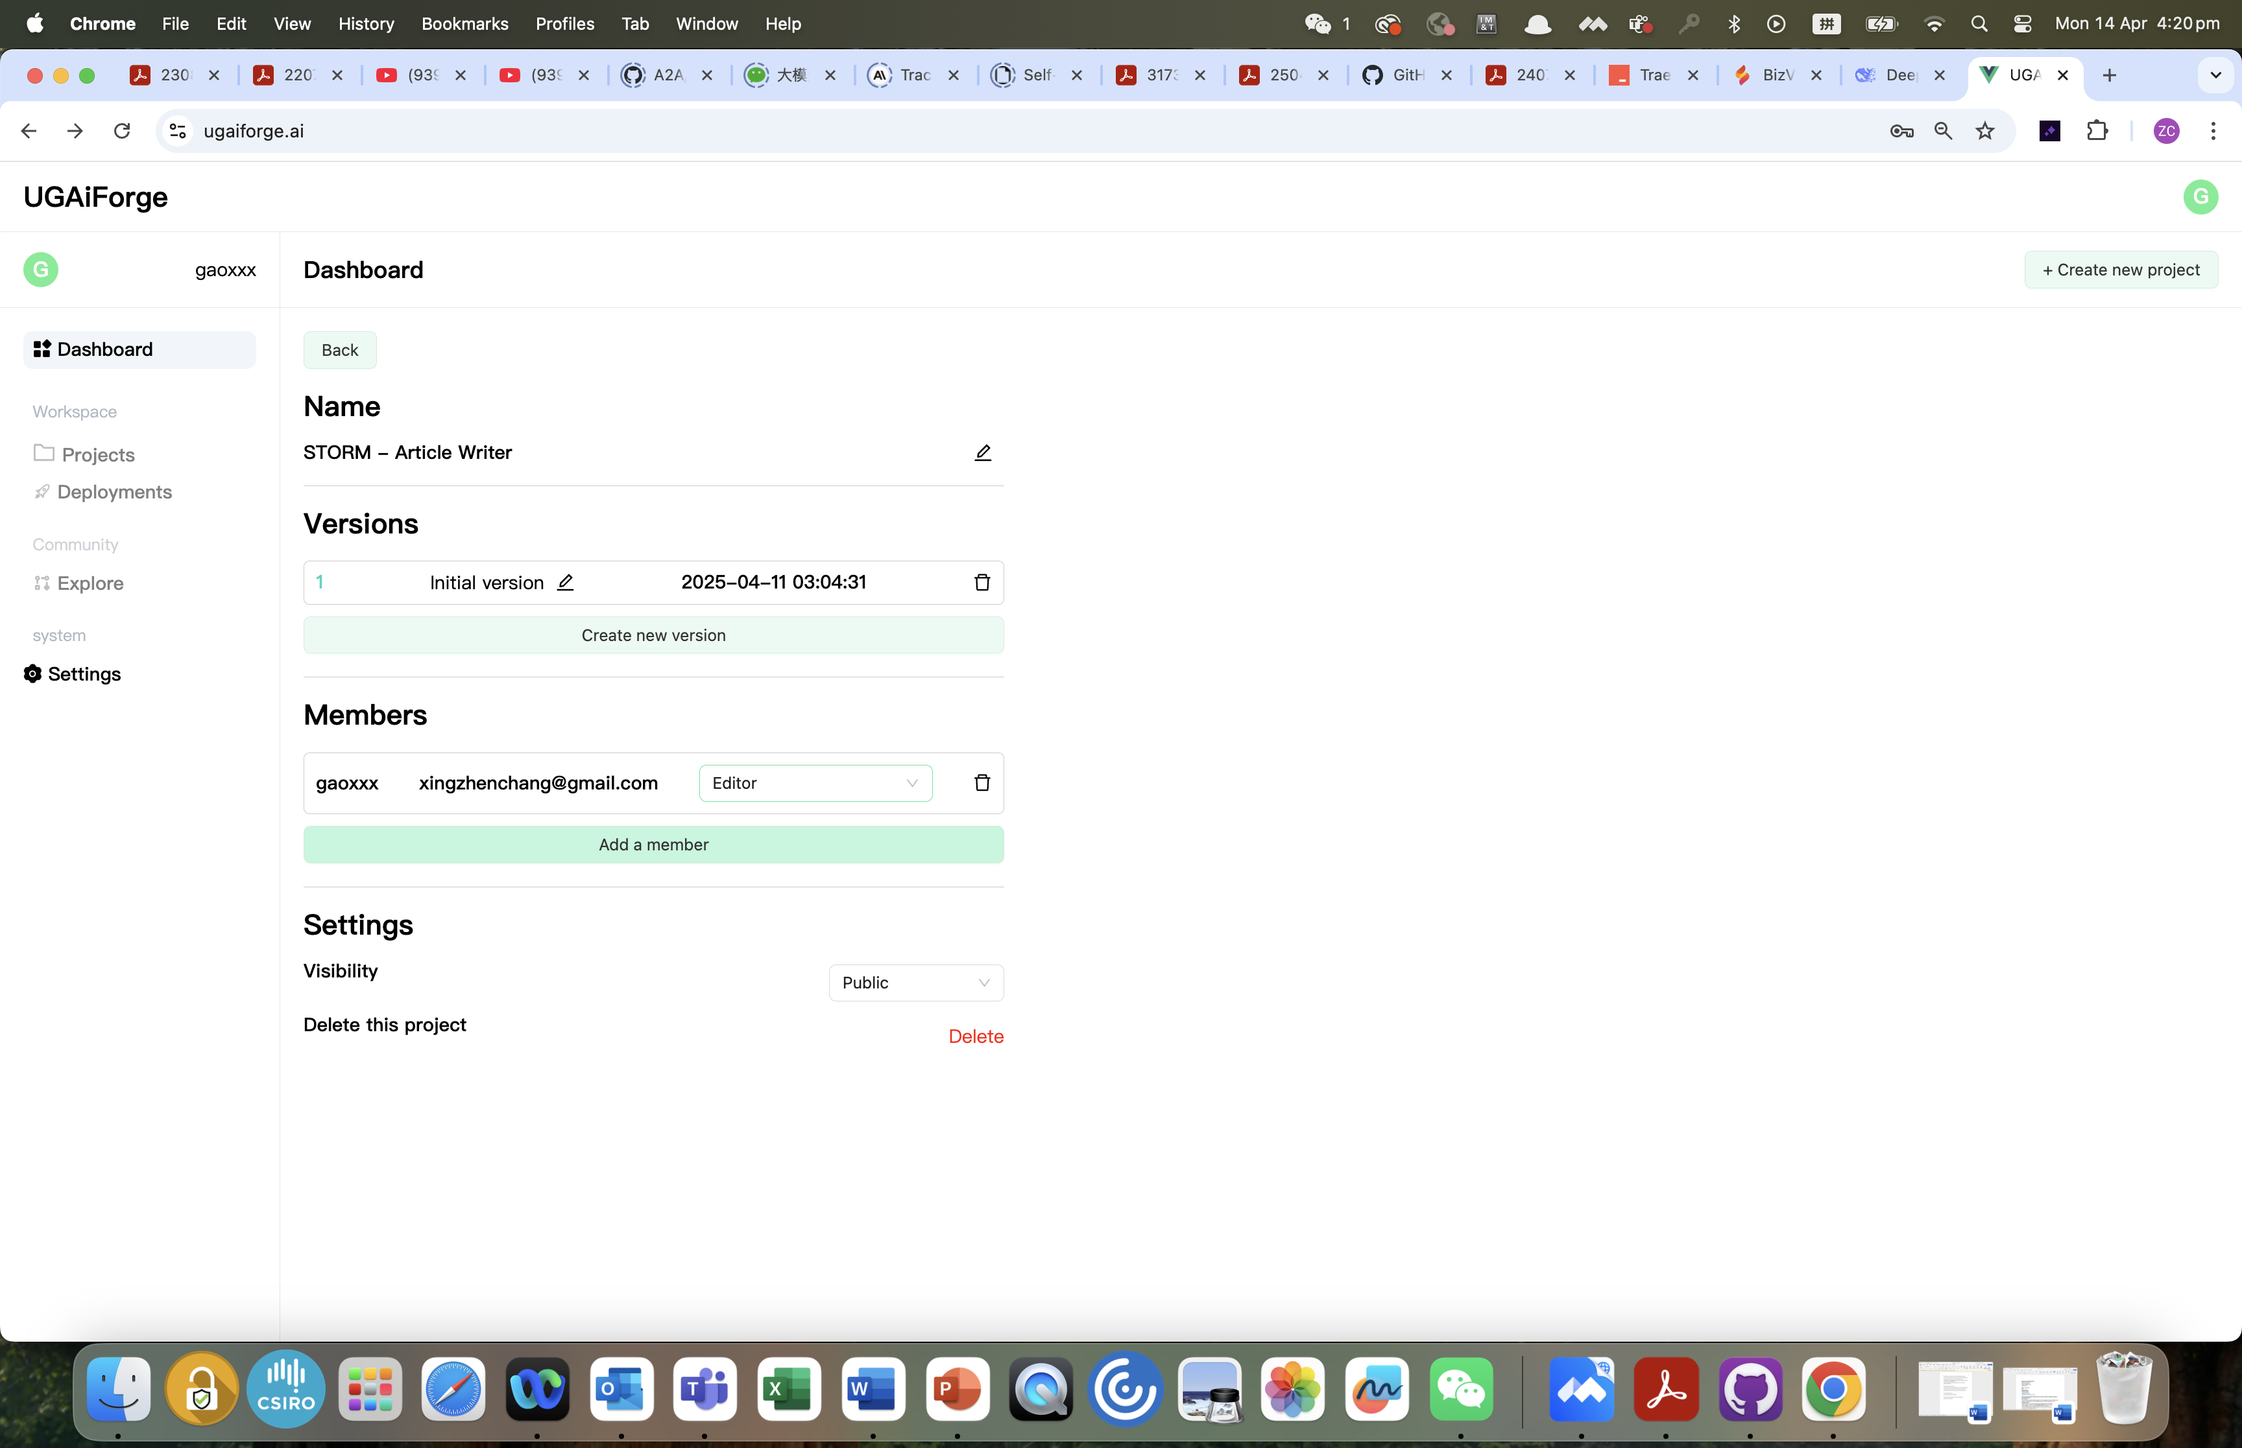
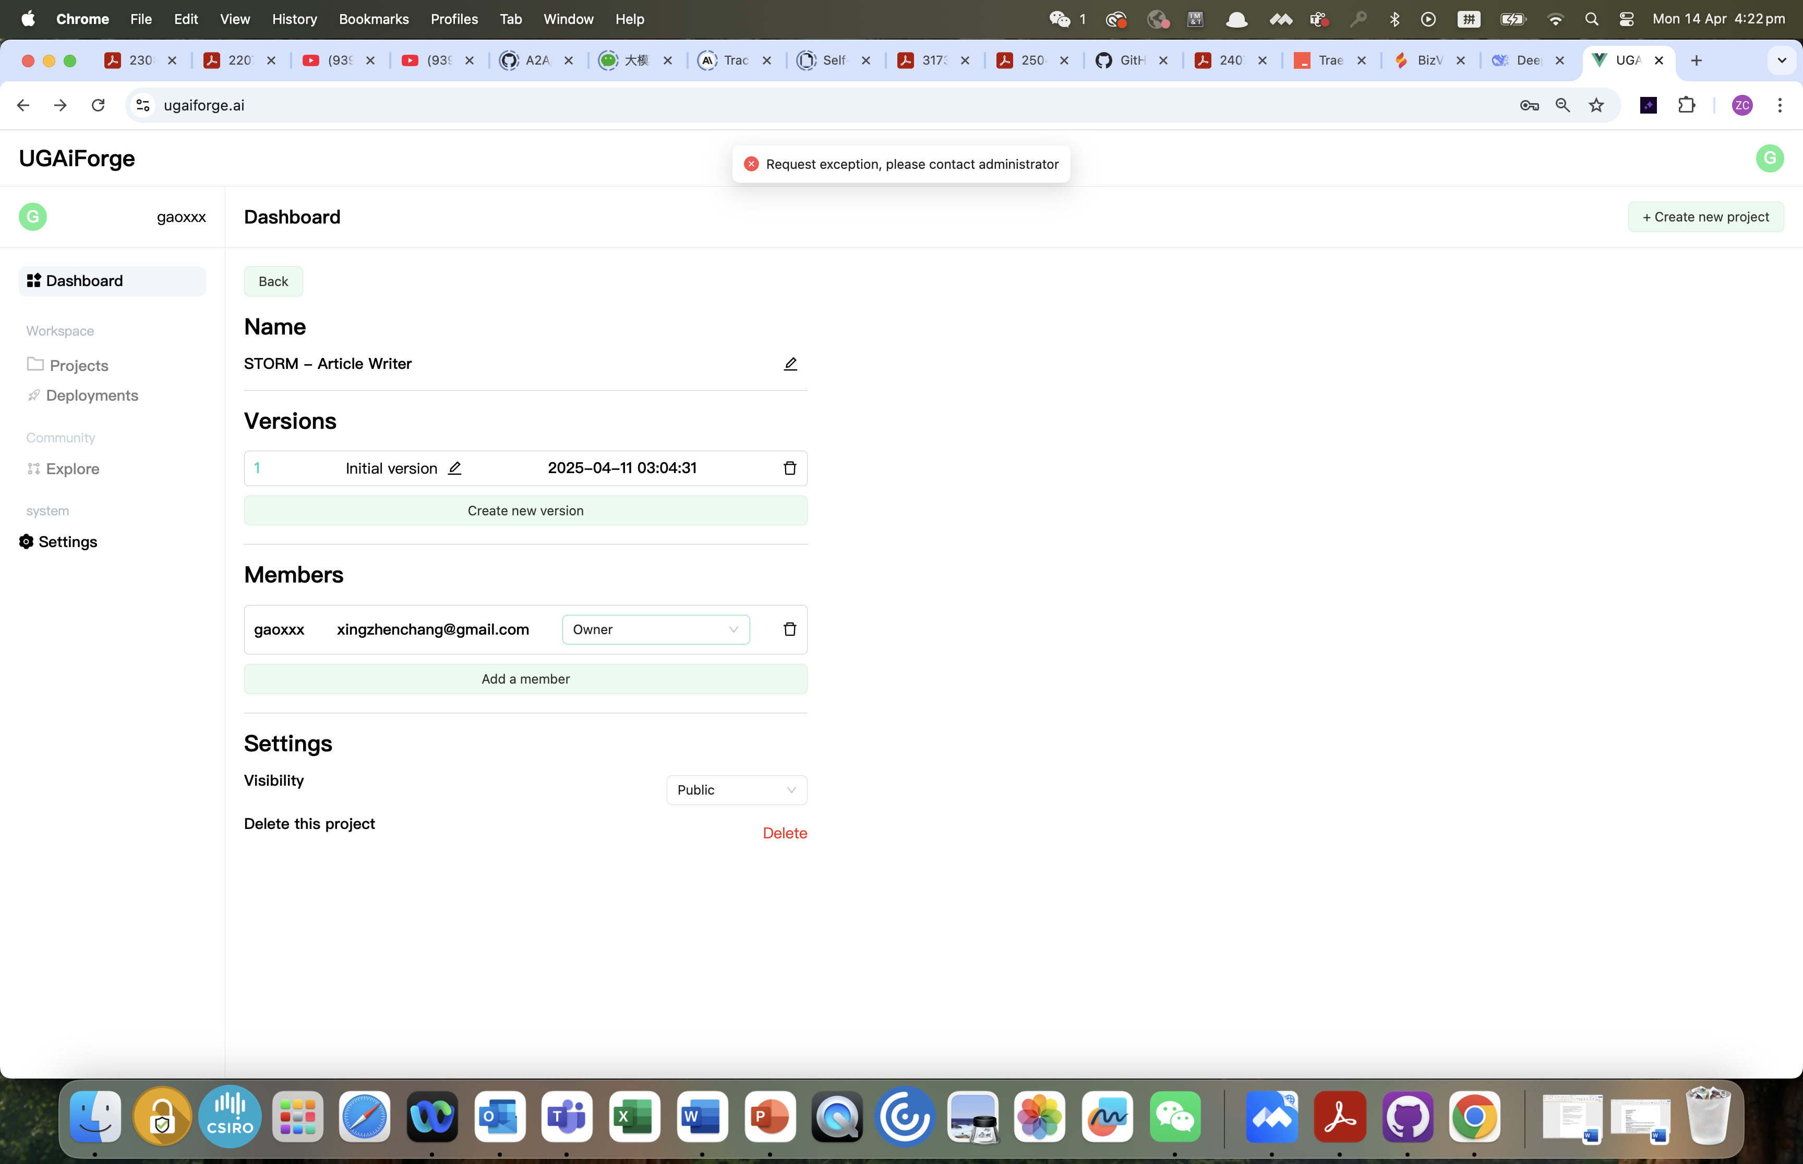
应该禁止把唯一owner改成其他role
第一次把owner改成其他role，没有出错提示。
点Add a member，出错提示“Bad request”
改回owner，会出错“Request exception. Please contact administrator”
再改成其他role，会出提示“Bad request”

Slide 12
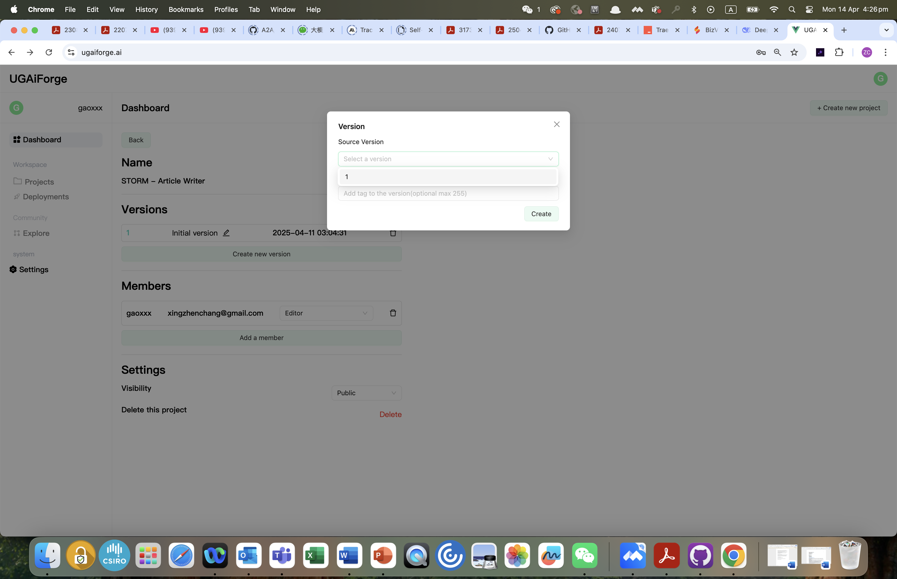
下拉列表中应该是version tag，比如Initial version

